Slide 1
GESTÃO POR COMPETÊNCIAS REUNIÃO DE COMUNICAÇÃO
UNIVERSIDADE FEDERAL DE PERNAMBUCO
PRÓ-REITORIA DE GESTÃO DE PESSOAS E QUALIDADE DE VIDA
COODENAÇÃO DE CAPACITAÇÃO E QUALIFICAÇÃO

Slide 2
Agenda
Abertura – Sonia/PROGEPE e Décio/PROCIT – 30’
Objetivos da Reunião – Gente Gestão – 10’
Histórico do Desenvolvimento da ‘Matriz de Competências’ – Lourdes/PROGEPE – 20’
Seminário de Comunicação – Gente Gestão – 90’
Objetivos;
Conceitos de Comunicação;
Competências
Plano de Comunicação – PROCIT – 10’
Avaliação do Seminário

Slide 3
ABERTURA E AGRADECIMENTOS AOS PARTICIPANTES
Sonia e Décio

Slide 4
CONSTRUÇÃO DA MATRIZ DE COMPETÊNCIAS UFPE 2018/2019
COMPETÊNCIA
Habilidade
Conhecimento
Atitude

Slide 5
OBJETIVOS DA REUNIÃO
1. COMUNICAR A MATRIZ DE COMPETÊNCIAS CONSTRUIDA
Esta comunicação está direcionada a todos os envolvidos na sua construção, através de:
Entrevistas individuais;
Grupos Focais
2. SEMINÁRIO DE COMUNICAÇÃO
Conceitos e Matriz de Competências
3. APRESENTAR O PLANO DE COMUNICAÇÃO
Contendo as principais iniciativas e respectivas mídias para comunicação da Matriz de Competências estabelecida.

Slide 6
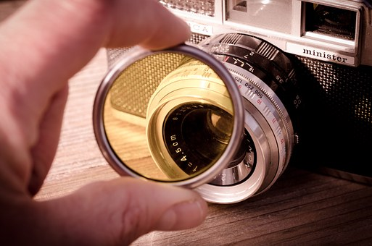
HISTÓRICO

Slide 7
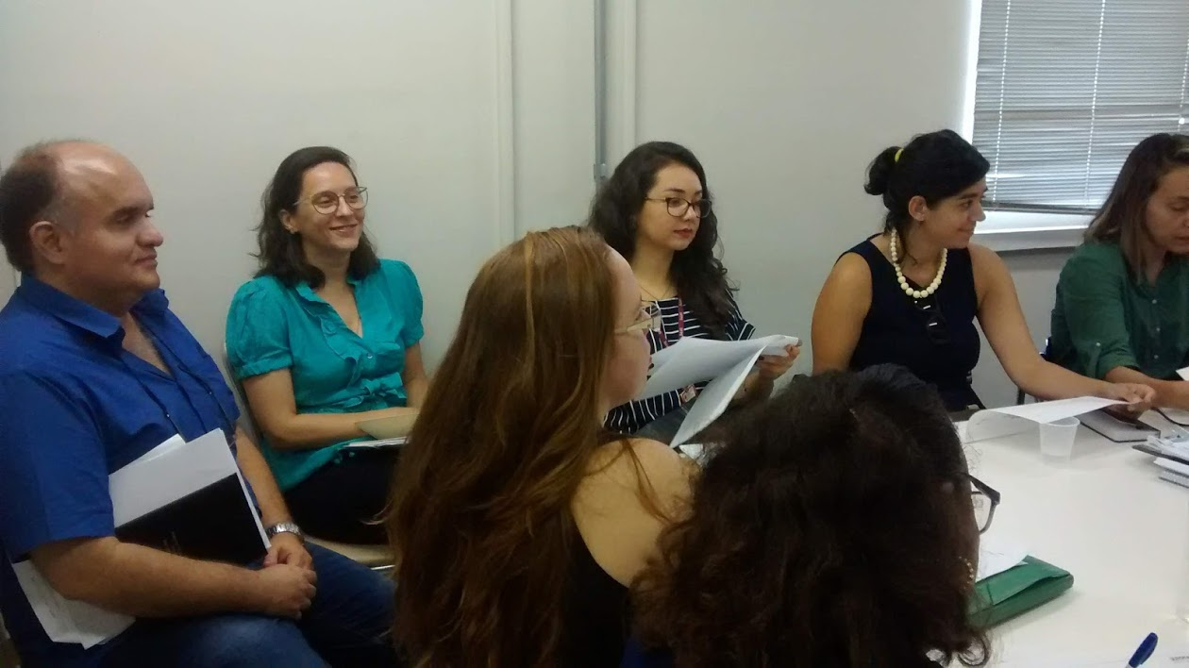
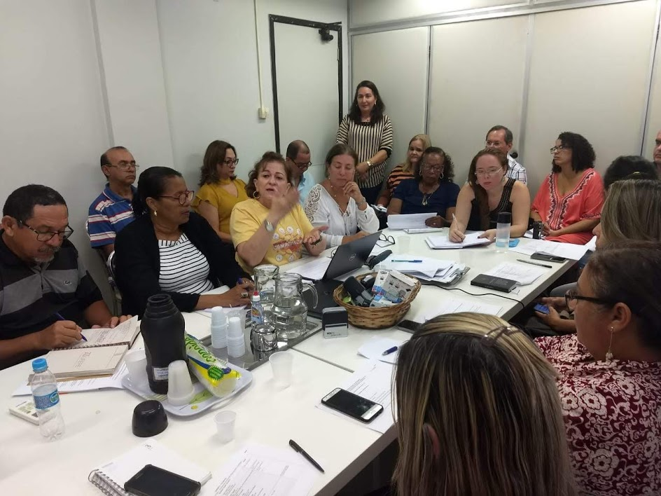
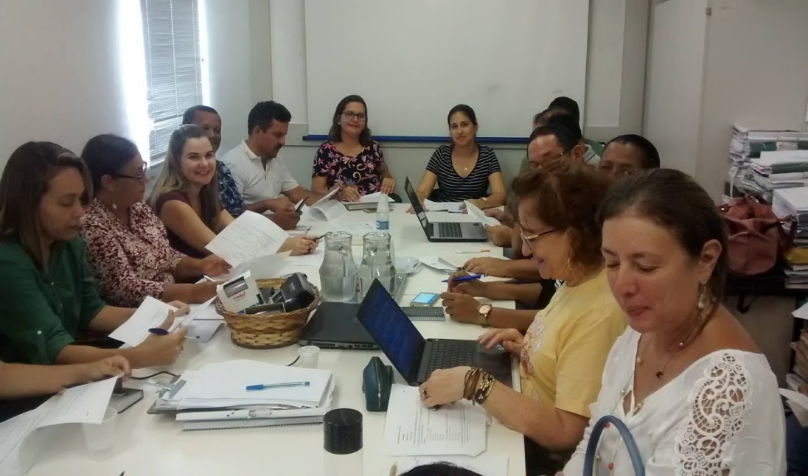
Apresentação do Projeto de Treinamento para Construção da Matriz de Competências
Participantes: Representantes das Pró-Reitorias envolvidas no Piloto – PROGEPE PROCIT - Diretores, Coordenadores, Chefes de Setores
Indicação dos nomes para o
1º Seminário de Competências
12/março/2019
1ª Reunião

Slide 8
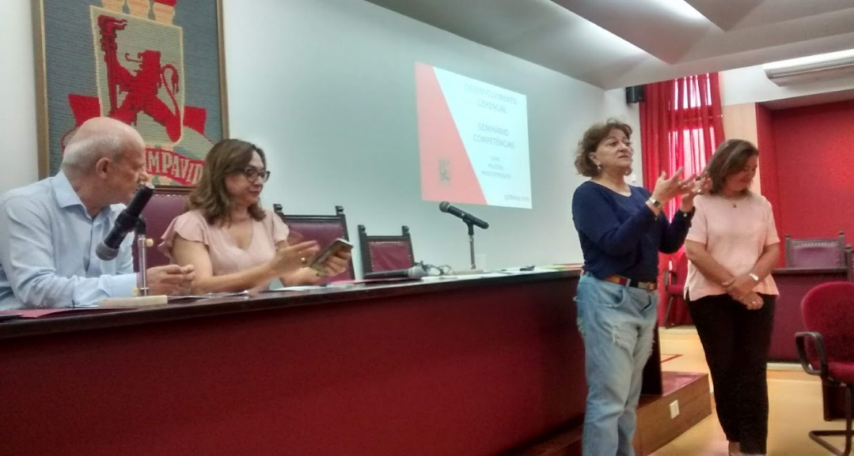
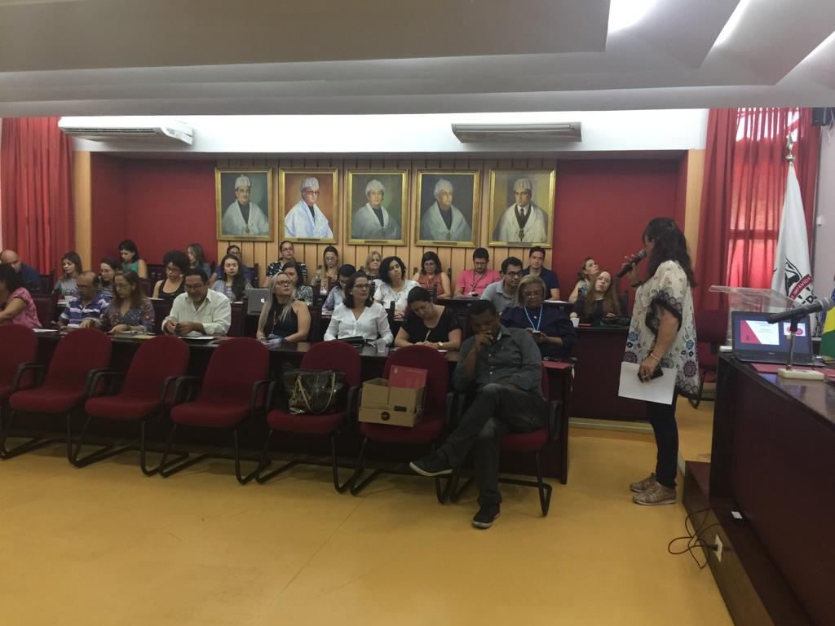
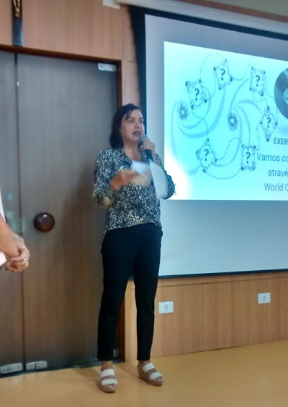
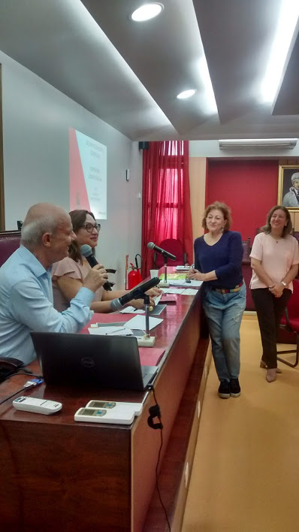
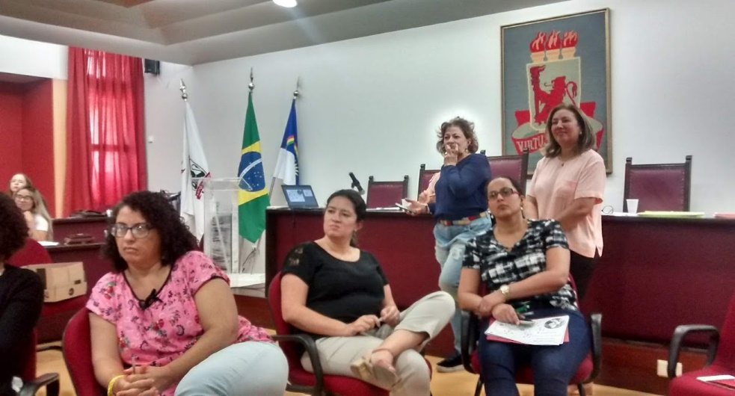
1º Seminário Competências Pilotos – PROGEPE/PROCIT – Pró-Reitores, Diretores, Coordenadores e representantes das Pró-Reitorias - 45 servidores
25/Março/2019
OBJETIVOS
1. Compreender o Programa de Desenvolvimento Gerencial - propósito e realização.
2. Construção da Matriz de Competências dos pilotos - conceitos e etapas
12/março/2019
1ª Reunião

Slide 9
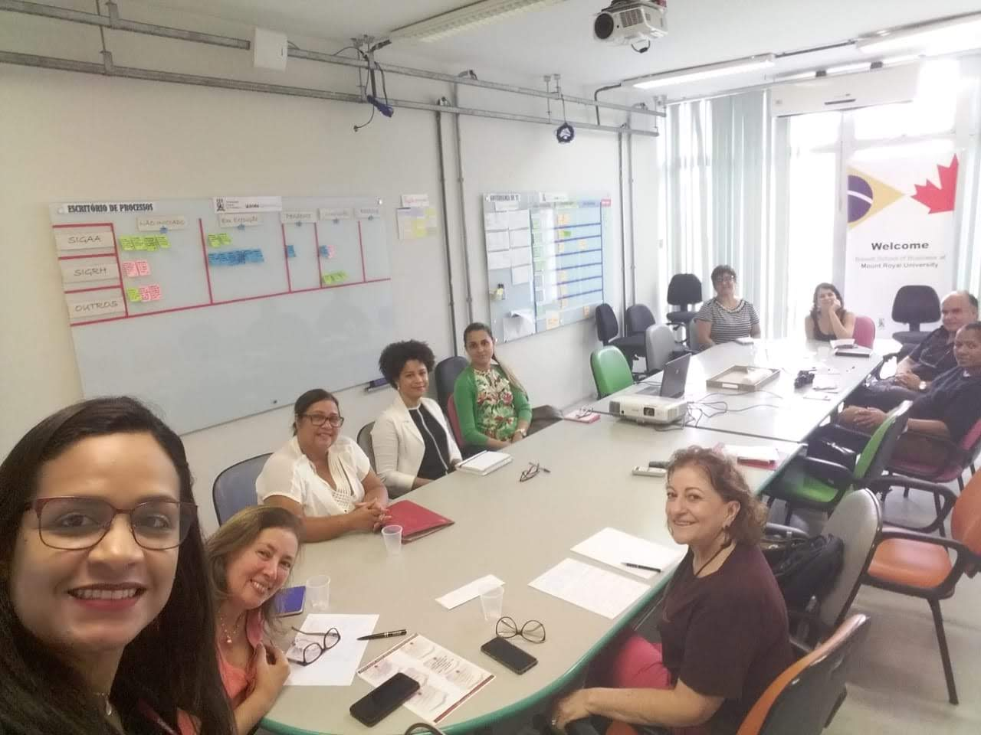
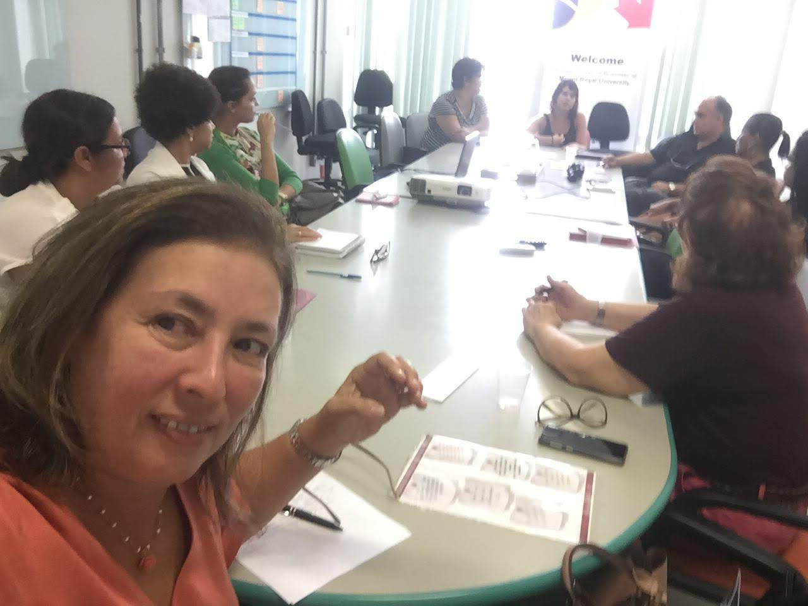
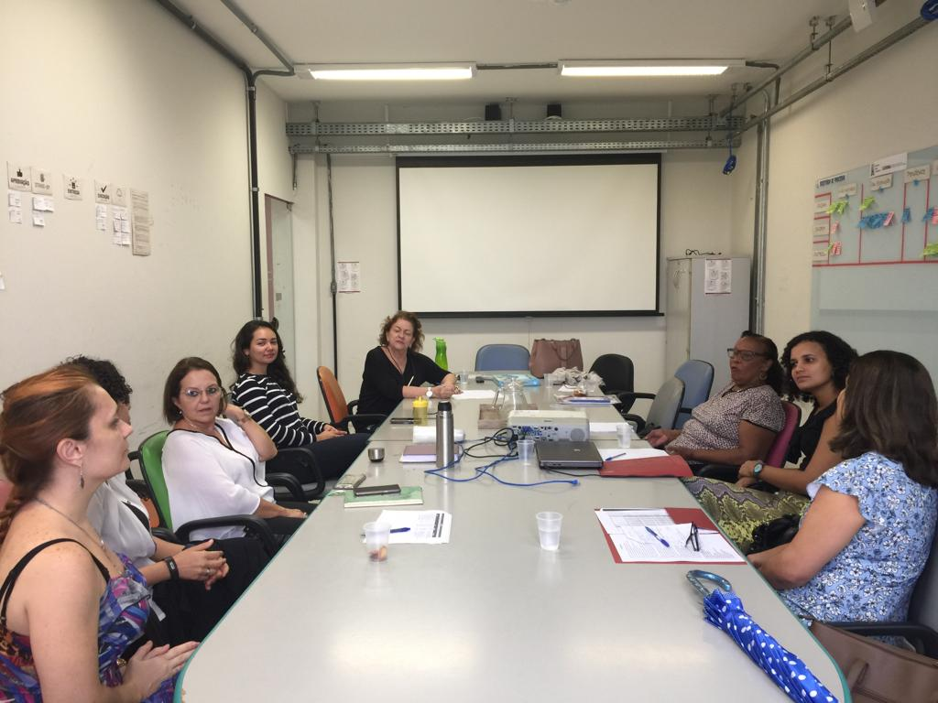
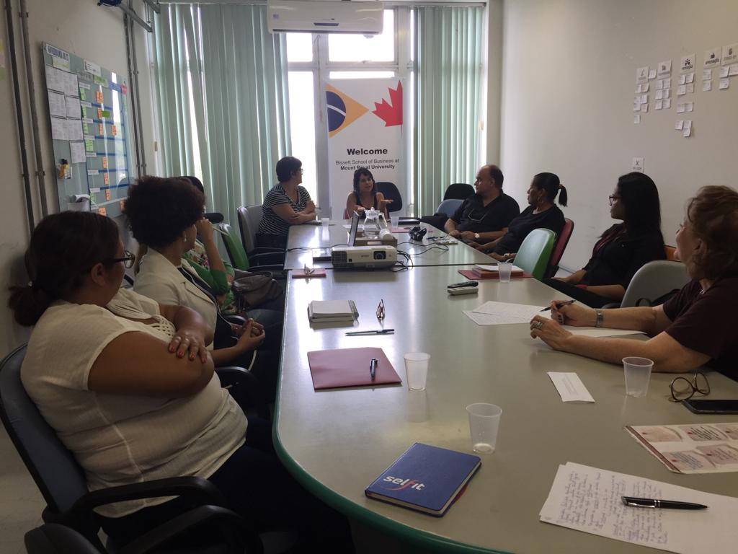
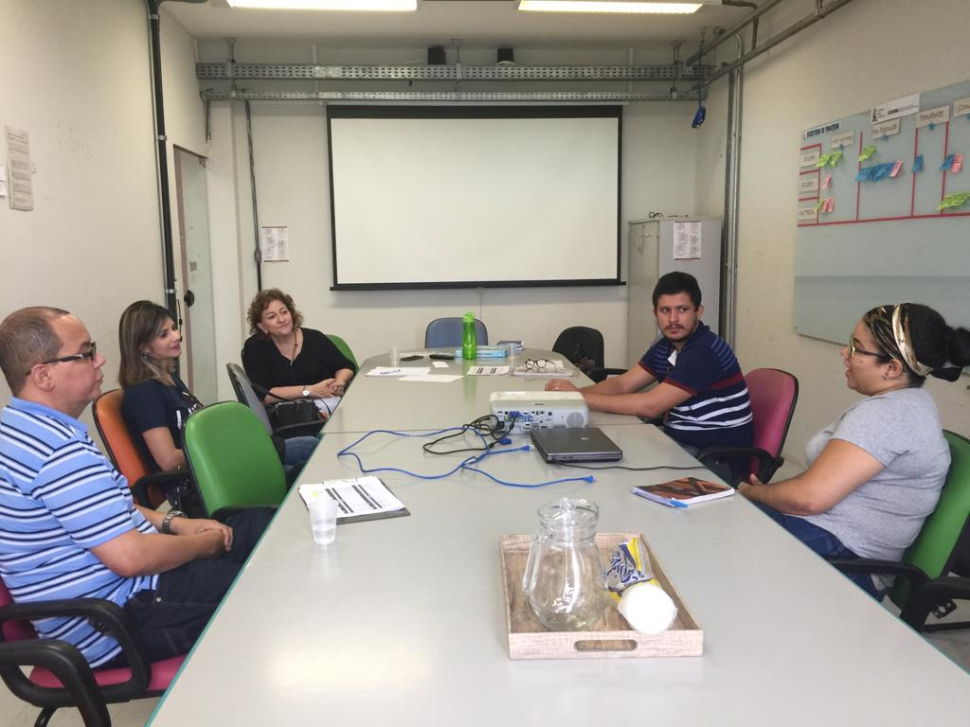
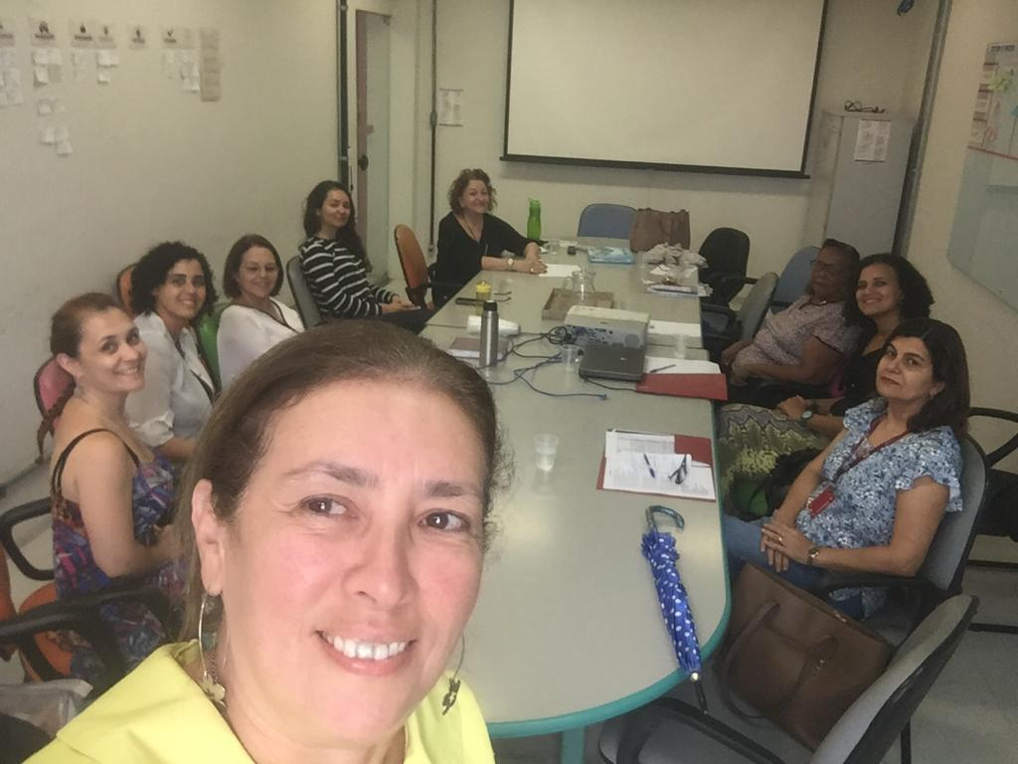
ENTREVISTAS EM GRUPOS FOCAIS:
5 (cinco) grupos – 35 participantes
PERGUNTAS:
1. Quais as demandas do planejamento estratégico da instituição?
2. Quais são as principais expectativas dos usuários dos serviços de sua instituição?
3. Quais comportamentos você considera importante para o trabalho?
Grupos
Focais
25/Março/2019
Seminário
Competências
12/março/2019
1ª Reunião

Slide 10
REUNIÕES DE VALIDAÇÃO
1ª Reunião – Sônia e Décio - Pro Reitores,
Comissão – Lourdes e Jorge
Objetivo: 1ª Validação das competências.
1ª Reunião de Validação
Grupos
Focais
25/Março/2019
Seminário
Competências
12/março/2019
1ª Reunião
Relatório com apresentação dos achados na Etapa I (Pesquisas, entrevistas individuais e grupos focais)
durante o período de 25 a 29 de março de 2019.

Slide 11
REUNIÕES DE VALIDAÇÃO
2ª Reunião - 29/04/2019
3ª Reunião - 06/05/2019
4ª Reunião - 16/05/2019
2ª/3ª/4ª Reuniões de Validação
Validação das competências e suas respectivas descrições.
Participantes - Pró-Reitores, comissão, representantes das Pró Reitorias
10/abril/20191ª Reuniões de Validação
MATRIZ DE COMPETÊNCIAS
Fazer a diferença
Compromisso com o serviço público
Garantir a satisfação do usuário
Trabalho em time
Visão estratégica
Gestor que faz a diferença
Grupos
Focais
25/Março/2019
Seminário
Competências
12/março/2019
1ª Reunião

Slide 12
REUNIÃO DE COMUNICAÇÃO
2ª/3ª/4ª Reuniões de Validação
Participantes - Pró-Reitores, comissão, representantes das Pró Reitorias
09/set/2019
Reunião de Comunicação
Seminário de Comunicação
10/abril/20191ª Reuniões de Validação
Grupos
Focais
25/Março/2019
Seminário
Competências
12/março/2019
1ª Reunião

Slide 13
SEMINÁRIO DE COMUNICAÇÃO
OBJETIVOS:
Apresentar a matriz de competências construída;
Promover o entendimento sobre as competências estabelecidas e respectivos comportamentos;
Conhecer o plano de comunicação.

Slide 14
CONCEITOS
A comunicação é um dos principais elementos que asseguram o sucesso de processos de mudança, podendo ser facilitador, determinante e dar efetividade para esses processos.
Um bom plano de comunicação pode ser “chave” para a execução de uma mudança planejada. Deve estar bem contextualizado, desenvolvido através de canais adequados aos propósitos e de acordo com a expectativa dos envolvidos nesta mudança para que promova e garanta o comprometimento.

Slide 15
DINÂMICA: CONHECENDO A MATRIZ DE COMPETÊNCIAS
INSTRUÇÕES:
Formar 6 (seis) grupos e solictar que escolham um representante;
Entregar uma “carta competência” a cada grupo;
Entregar um “ conjunto de cartas descrições” para cada grupo. Cada carta do conjunto contém partes das descrições embaralhadas;
Os grupos com as competências vão montar a descrição para a competência em seu poder;
Caso não consiga, terá qe buscar nos demais grupos as descrições que complementam a a cometência em seu poder.
Ao final, todas as competências deverão estar descritas num grande painel.
Objetivo
Conhecer as competências e relacioná-las às suas respectivas descrições.
Notes:
Tempo: 30 minutos
Instruções:
Instrutor afixar um painel com as competências na parede, solicitar a cada grupo que procure identificar as descrições de sua carta competência no jogo que recebeu.
Cada grupo deve tentar compor a descrição de sua carta competência.
Caso seu conjunto não tenha as cartas que façam sentido para descrever sua competência, deverá descartar numa mesa as cartas que estão sobrando e disponibilizar para os demais grupos poderem fazer uso das cartas para completar a descrição de sua competência. Ao mesmo tempo também poderá usar as cartas disponibilizadas pelos demais, tentando localizar as que completam a descrição de sua carta competência.
Esta disponibilização e busca das cartas disponíveis deverá ser feita pelo representante.
Quando finalizar a tarefa, afixar a descrição no painel embaixo de cada competência.
O instrutor, de posse das competências e suas respectivas descrições faz a correção, envolvendo o grupo.
Finalizar a atividade, checando se há alguma dúvida em relação as competências e suas respectivas descrições.
Encerra a atividade, agradecendo o empenho e participação.

Slide 16
PLANO DE AÇÃO DE COMUNICAÇÃO
PROCIT

